Slide 1
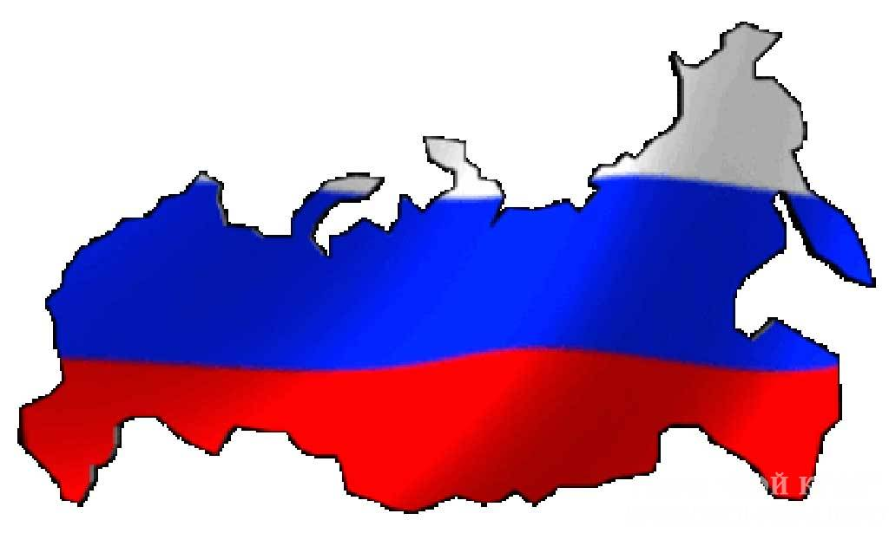
4 НОЯБРЯ –
ДЕНЬ НАРОДНОГО
ЕДИНСТВА

Slide 2
Ушли в историю года, Цари менялись и народы, Но время смутное, невзгоды Русь не забудет никогда!
О каком времени идёт речь?

Slide 3
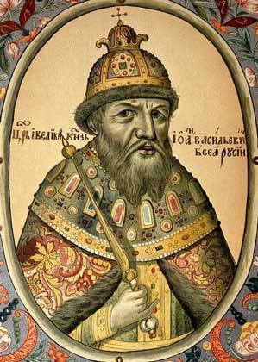
Смутное время.
После смерти царя Ивана Грозного московский трон зашатался. Три сына у царя было. Старший умер, средний, хилый да слабый, недолго процарствовал. Что сталось с младшим, Дмитрием, - неизвестно. То ли из-за болезни умер, то ли из-за несчастного случая.

Slide 4
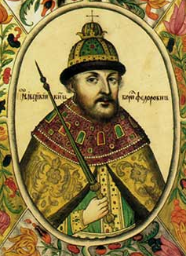
Борис Годунов много хорошего для страны сделал, еще больше задумал. Но народ так и не простил ему смерти царевича Дмитрия. А тут ещё неурожай, голод. Кто виноват? Конечно, царь-убийца: это Бог его наказывает!
Борис Фёдорович Годунов

Slide 5
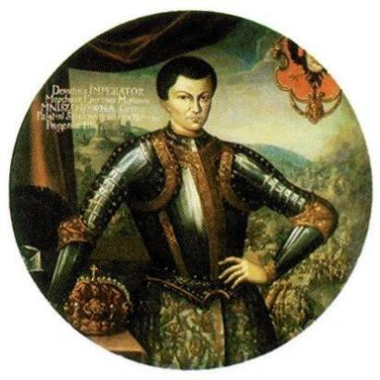
В 1604 г.в Польше
объявился Лжедмитрий.
Это был беглый монах Григорий Отрепьев, заручившись поддержкой поляков (в обмен на Псков, Новгород, Новгород-Северский, Чернигов и брак с Мариной Мнишек),он двинулся на Москву во главе небольшого отряда.
Лжедмитрий

Slide 6
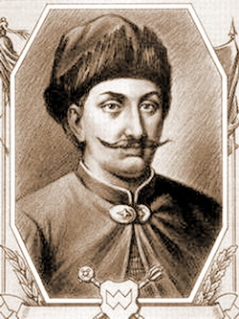
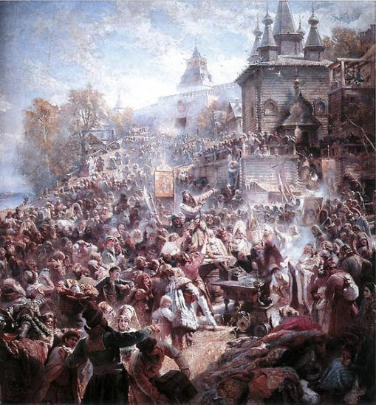
В Москве воцарился Самозванец.
Но русский народ не хотел мириться с Самозванцем.
Ополчение, во главе с Прокопием Ляпуновым, двинулось на Москву .

Slide 7
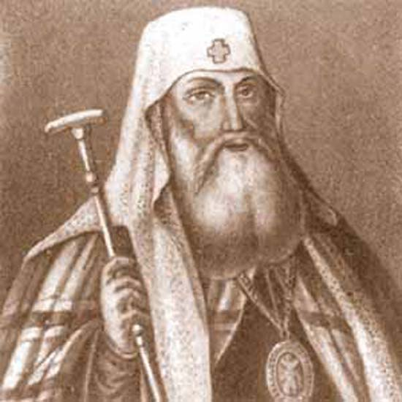
Испугались поляки и бояре-предатели, составили грамоту с приказом распустить ополчение.
И пошли к патриарху Гермогену: "Ты в русской церкви самый главный. Тебя народ послушает. Подпиши грамоту!" Отказался патриарх и призвал русский народ выступать против захватчиков.
Патриарх Гермоген

Slide 8
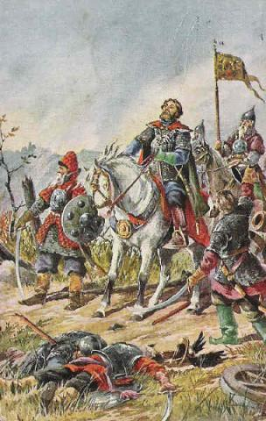
Ополчение Ляпунова было невелико и не могло взять Москву. Оно потерпело поражение. Его предводитель -Прокопий Ляпунов - погиб.
Но призыв патриарха Гермогена облетел все русские города.
Услышали его и в Нижнем Новгороде. Тамошний купец Козьма Минин первым отдал на ополчение всё своё богатство и обратился с призывом к жителям города. Собрали жители Нижнего
Новгорода большое войско.

Slide 9
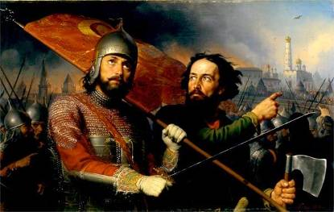
Во главе его стал князь Дмитрий Пожарский. Двинулось ополчение к Москве и в пути росло не по дням, а по часам. Люди стекались отовсюду.
А в Москве поляки снова потребовали от патриарха: «Прикажи ополчению, пусть разойдётся!»
"Да будет над ними милость Божья и наше благословление! - ответил Гермоген. - Изменники же да будут прокляты и в этом веке, и в будущем".

Slide 10
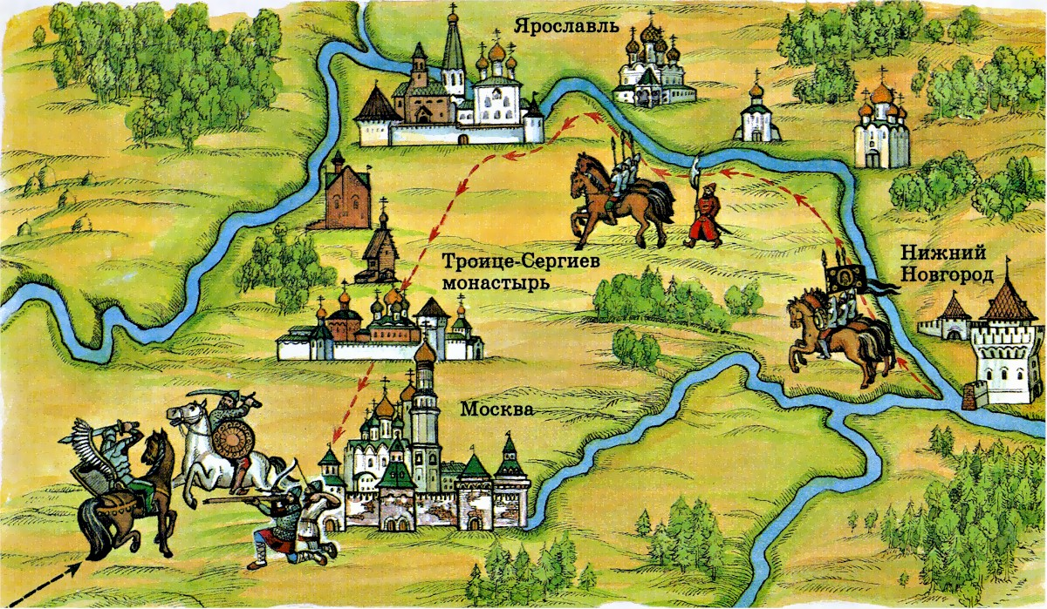
Поход ополчения. 1612г

Slide 11
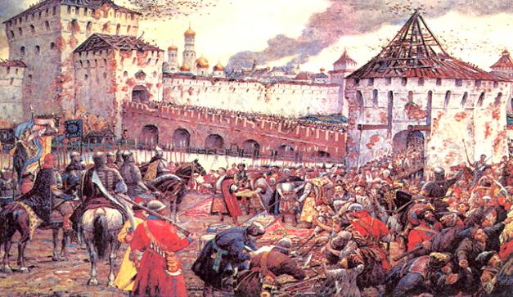
Так и случилось! Вся Русская земля встала против захватчиков и предателей. Начались бои за Москву. Князь Пожарский оказался талантливым полководцем. А Козьма Минин, не жалея жизни, сражался под стенами столицы, как простой ратник.

Slide 12
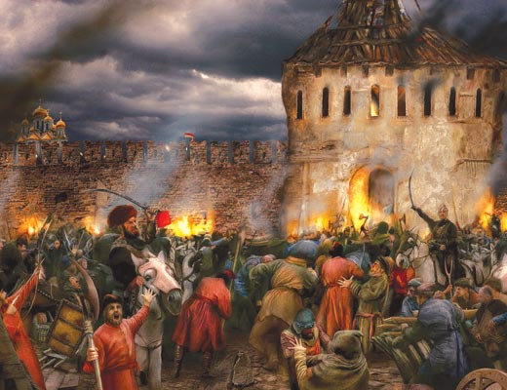
Два месяца осаждал Москву Пожарский. Вскоре поляки сдались, Пожарский с торжеством вступил в город. 4 ноября (22 октября по старому стилю) 1612 года вражеское войско сдалось на милость победителей, ополчение во главе с Мининым и Пожарским взяло Китай-город.

Slide 13
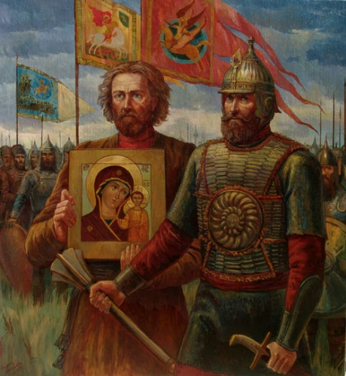
Князь Пожарский
вступил в город
с Казанскою иконой
Божьей Матери.
Командование польского
гарнизона
подписало капитуляцию.

Slide 14
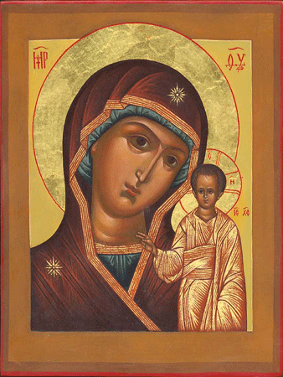
Икона
Казанской
Божьей
матери

Slide 15
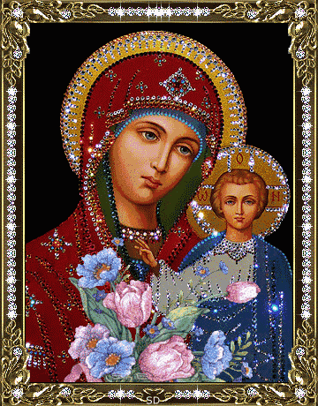
Празднование Пресвятой Богородице, в честь Ее иконы, именуемой "Казанская", установлено 4 ноября в благодарность за избавление Москвы и всей России от нашествия поляков в 1612 году.

Slide 16
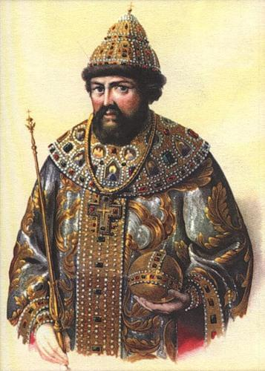
В1649 году в честь знаменательного
события 1612г. Царь Алексей
Михайлович подписал указ,
согласно которому церковный
праздник приобретает статус
Государственного.
С приходом советской власти традиция отмечать освобождение Москвы прервалась и уступила место празднику
7 ноября.

Slide 17
Когда настали мирные времена, новый царь щедро наградил Минина и Пожарского. Но лучшей наградой стала память народная. Недаром памятник им стоит на Красной площади - в самом сердце России. А еще такой памятник установлен в Нижнем Новгороде.

Slide 18
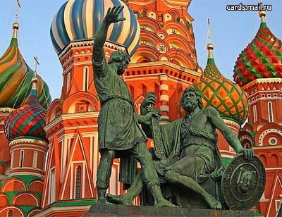
Князю Пожарскому и гражданину Минину благодарная Россия 1818 г.

Slide 19
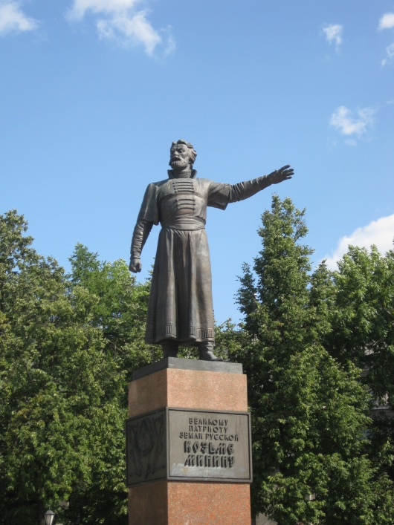
Памятник Минину в Нижнем Новгороде на площади Минину и Пожарскому

Slide 20
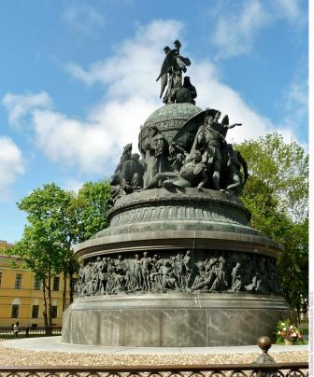
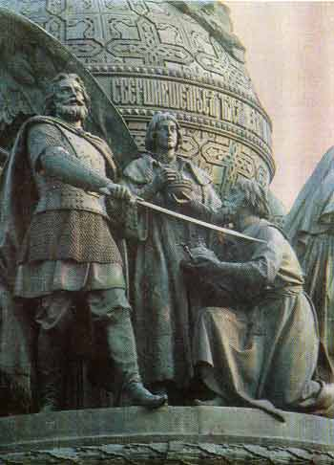
Памятник «Тысячелетие России» в Великом Новгороде

Slide 21
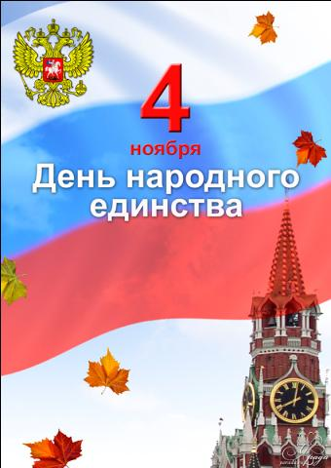
4 ноября с 2005 года отмечается как "День народного единства". Это вовсе не новый праздник, а возвращение к старой традиции.

Slide 22
В День единства будем рядом,
Будем вместе навсегда,
Все народности России
В дальних сёлах, городах!
Предков чтить, дела их помнить,
Войн, конфликтов избегать,
Чтобы счастьем жизнь наполнить,
Чтоб под мирным небом спать.

Slide 23
Держаться вместе, любить и помогать друг другу, уметь искренне прощать обидчика.

Slide 24
РЕЧЕВКА.
ГЛАВНОЕ – ВМЕСТЕ!
ГЛАВНОЕ – ДРУЖНО!
ГЛАВНОЕ – С СЕРДЦЕМ ГОРЯЩИМ В ГРУДИ!
НАМ РАВНОДУШИЕ НЕ НУЖНО!
ЗЛОБУ, ОБИДУ ПРОЧЬ ГОНИ!

Slide 25
4 ноября – это день единства всех российских народов;
4 ноября – это день спасения России от самой большой опасности, которая когда-либо ей грозила;
4 ноября – это возрожденный праздник со своей историей;
4 ноября – это день реальных дел

Slide 26
С историей не спорят, С историей живут, Она объединяет На подвиг и на труд
Едино государство, Когда един народ, Когда великой силой Он движется вперед.
Врага он побеждает,
Объединившись в бой, И Русь освобождает, И жертвует собой.
Во славу тех героев Живем одной судьбой, Сегодня День единства Мы празднуем с тобой!

